Slide 1

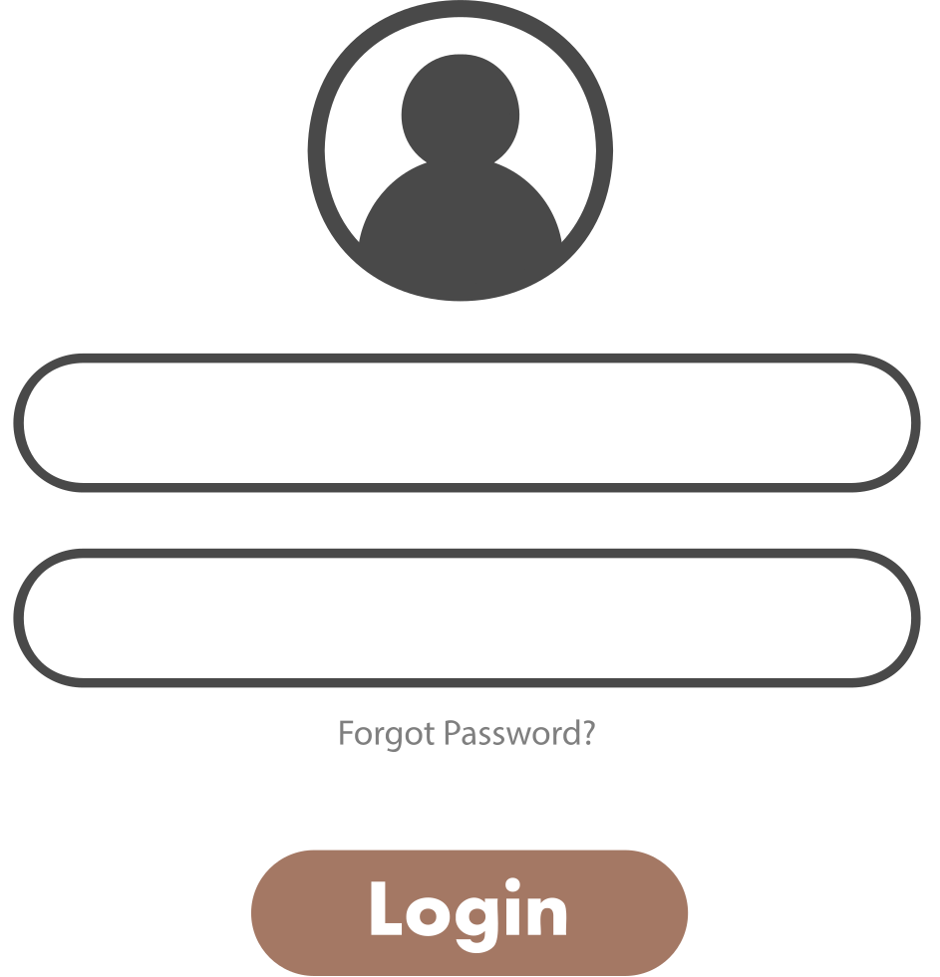





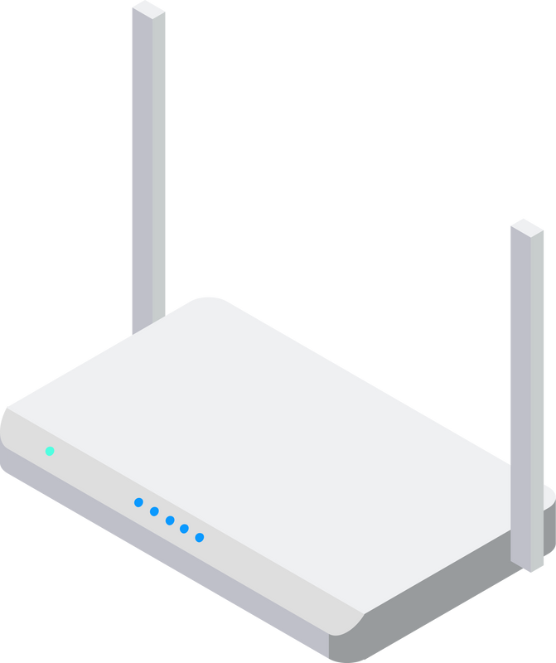















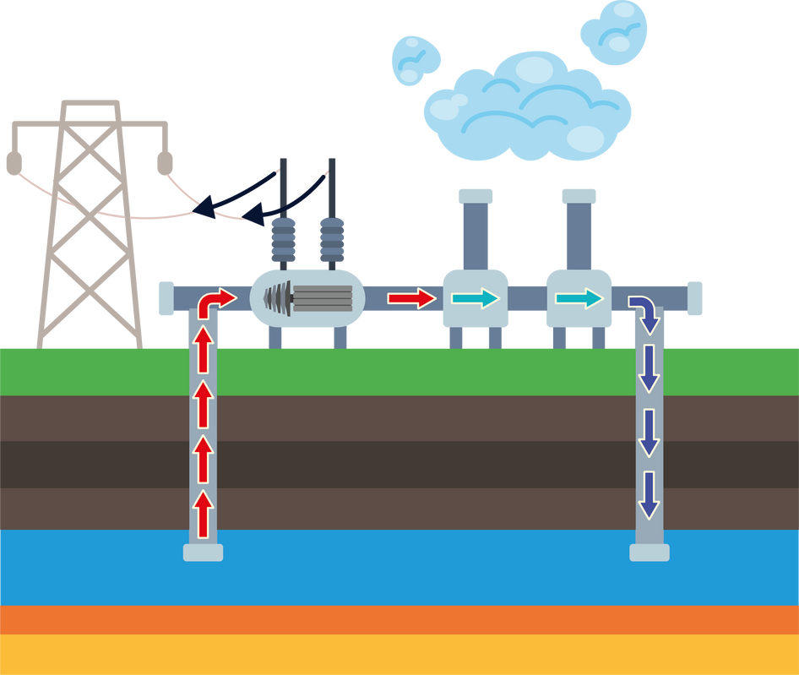






Premissões para leitura e escrita
Servidor - LAN (Windows server)
GRP_RH
Switch
GRP_RH
Lidia Pritisha
Jessica
Ethernet
*******
*******
GRP_FIN
GRP_FIN
Miranda
Aimar
Ethernet
*******
*******
GRP_IT
Router
GRP_IT
Davi
Gabriel
*******
*******
Internet

